Slide 1
Tarief berekenen LG32 - 8

Slide 2
Wat gaan we vandaag doen?
De opdracht is nagekeken.
We gaan ‘m bespreken.
Gemiddeld een 5,76
Tussen de 1 en de 9,5
Herhaling

Slide 3
Vraag 1: afschrijving
Aanschafwaarde – restwaarde
Economische levensduur

Slide 4
Vraag 2 rentekosten
Aanschafwaarde + restwaarde
2
Rekenen met procenten!
x rentepercentage

Slide 5
Vraag 3,5,7,9,10
Aanschafwaarde x percentage
Bijvoorbeeld:
€120.000 x 5,0% = €6.000
Of
€120.000 x 0,05 = €6.000
Of
€120.000 : 100 x 5,5 = €6.000

Slide 6
Vraag 4
De uren die het eigen personeel besteed aan onderhoud
Vraag 6
Werktuigenloods, kantine, grond, weegbrug, woonhuis, opslagloods

Slide 7
Vraag 8
WA: Wettelijke aansprakelijkheid. Alle schade die jij veroorzaakt wordt vergoed.
Casco (allrisk): Naast de schade aan derden is ook de schade aan het eigen voertuig gedekt.
WA+ beperkt casco: schade aan anderen plus een deel van de schade aan het eigen voertuig zijn gedekt.

Slide 8
Vraag 11
Vermogen in Kw x belastingspercentage
4
100 PK = 73,4 Kw
73,4 x 70% : 4 = 12,85 liter per uur

Slide 9
Vraag 12:
Antwoord op vraag 11 x bijvoorbeeld €1,10
Vraag 13:
Antwoord op vraag 12 x 10%

Slide 10
Vraag 18
Totale vaste kosten : gebruisuren
+ Vaste kosten per uur.

Slide 11
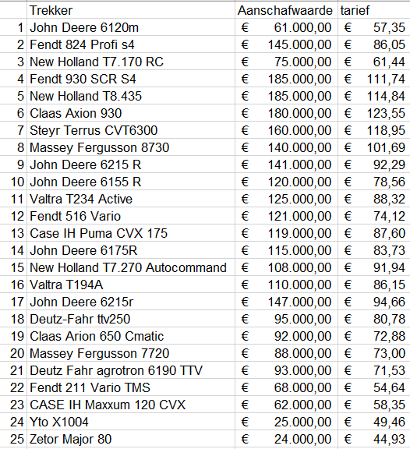
Probeer het nog eens

Slide 12
Dat was ‘m!
Dagge bedankt zijt, da witte.

